Slide 1
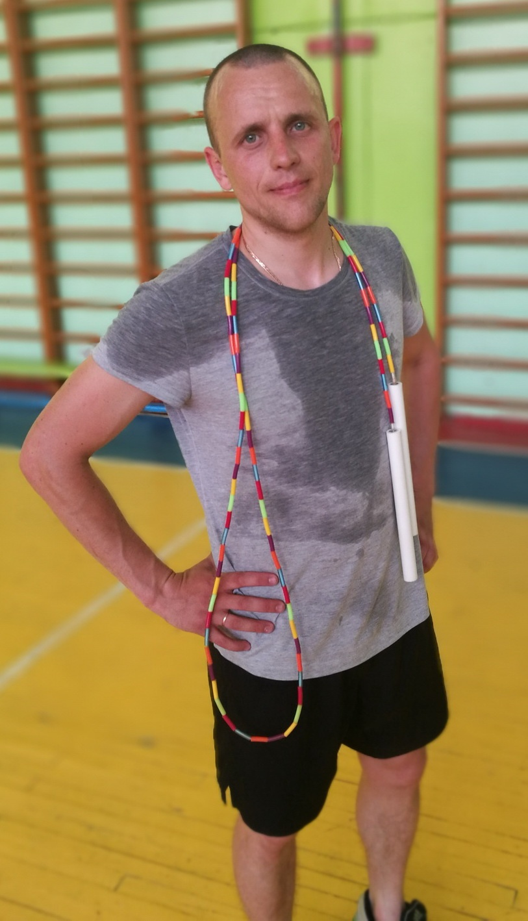
Митяев
Александр
Александрович

Slide 2
Основная ударная техника для самозащиты

Slide 3
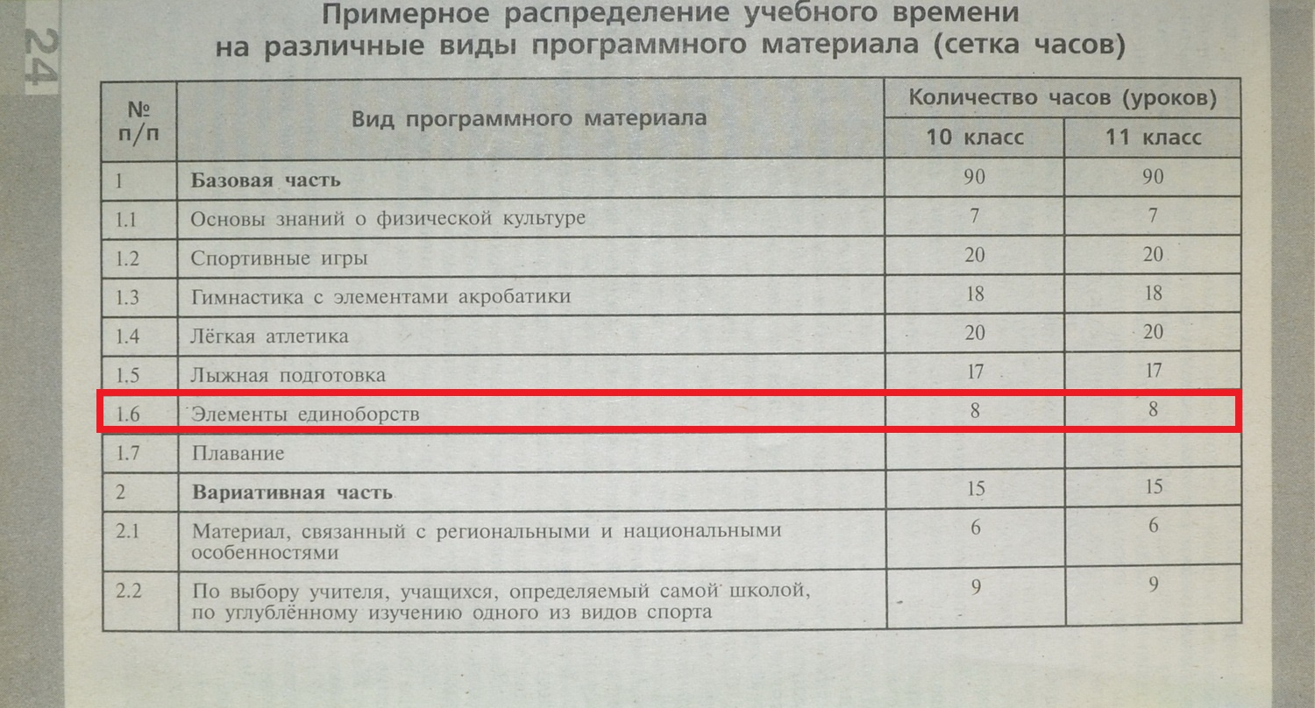

Slide 4
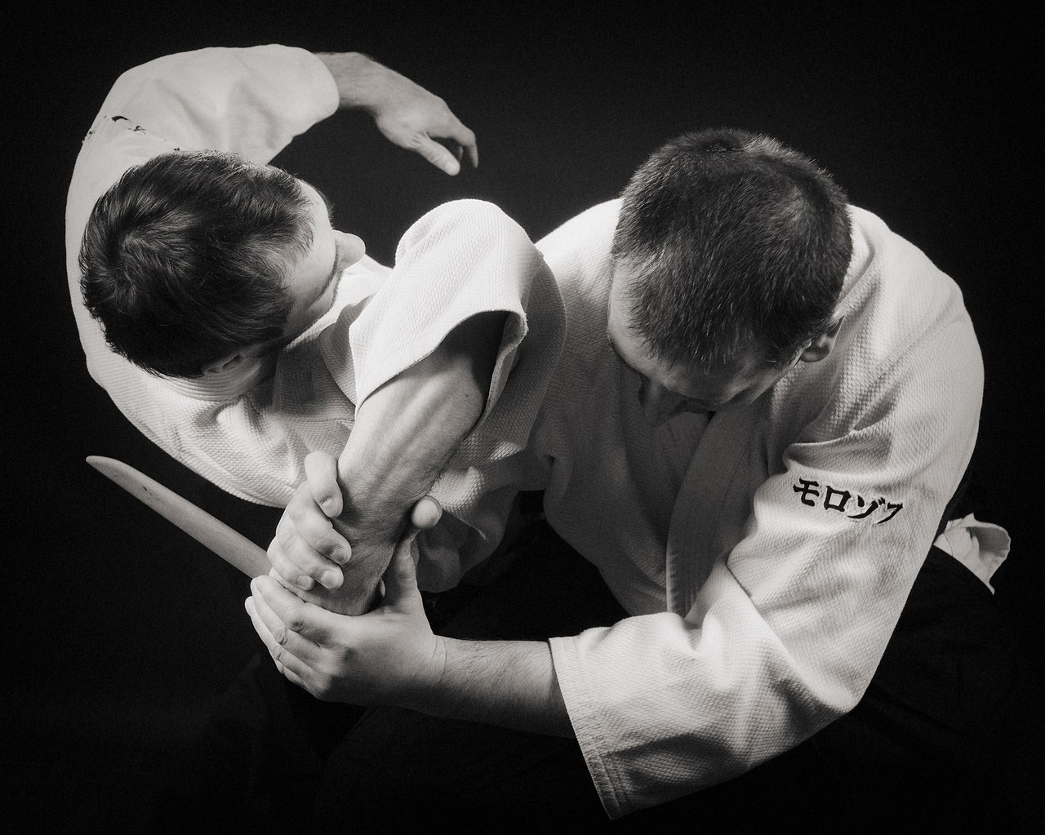

Slide 5
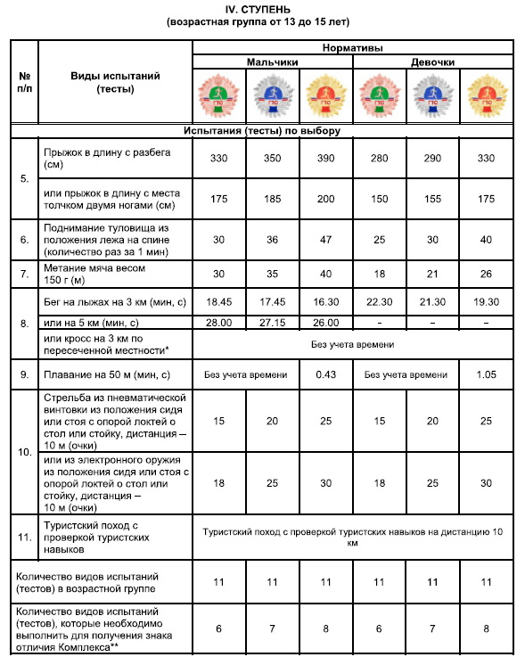
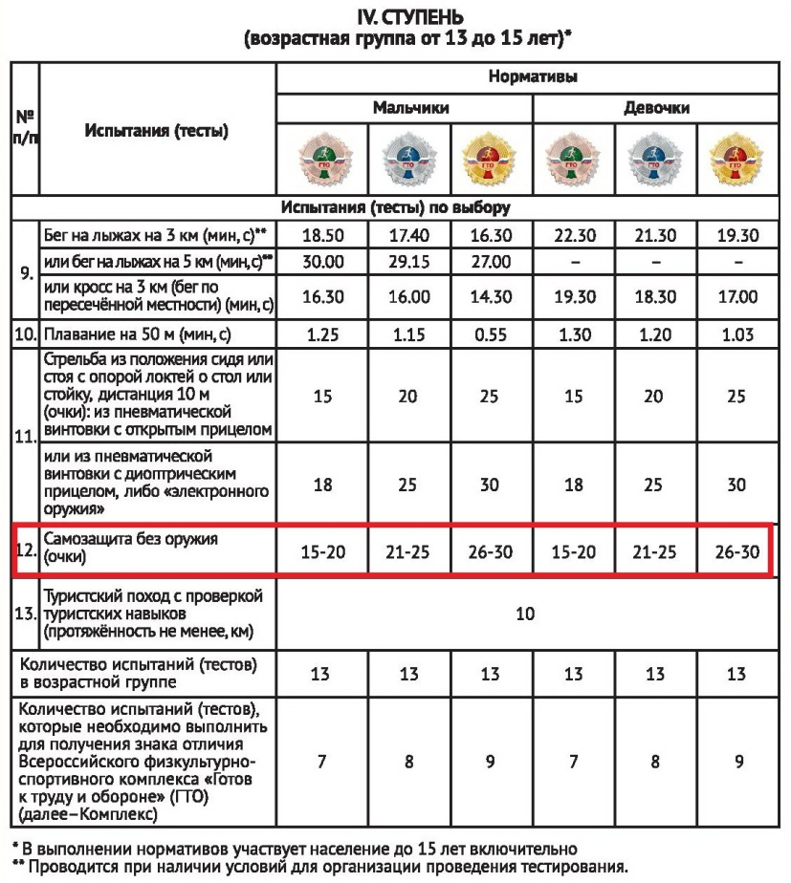
2014
2019

Slide 6
В соответствии с Федеральным законом от 29.12.2012 г. № 273-ФЗ «Об образовании в Российской Федерации», государственной программой Российской Федерации «Развитие образования» на 2013-2020 годы № 295 от 15 апреля 2014 г., в целях реализации мероприятий II этапа Всероссийского проекта «Самбо в школу» в общеобразовательных организациях Российской Федерации на 2016-2018 гг.

Slide 7
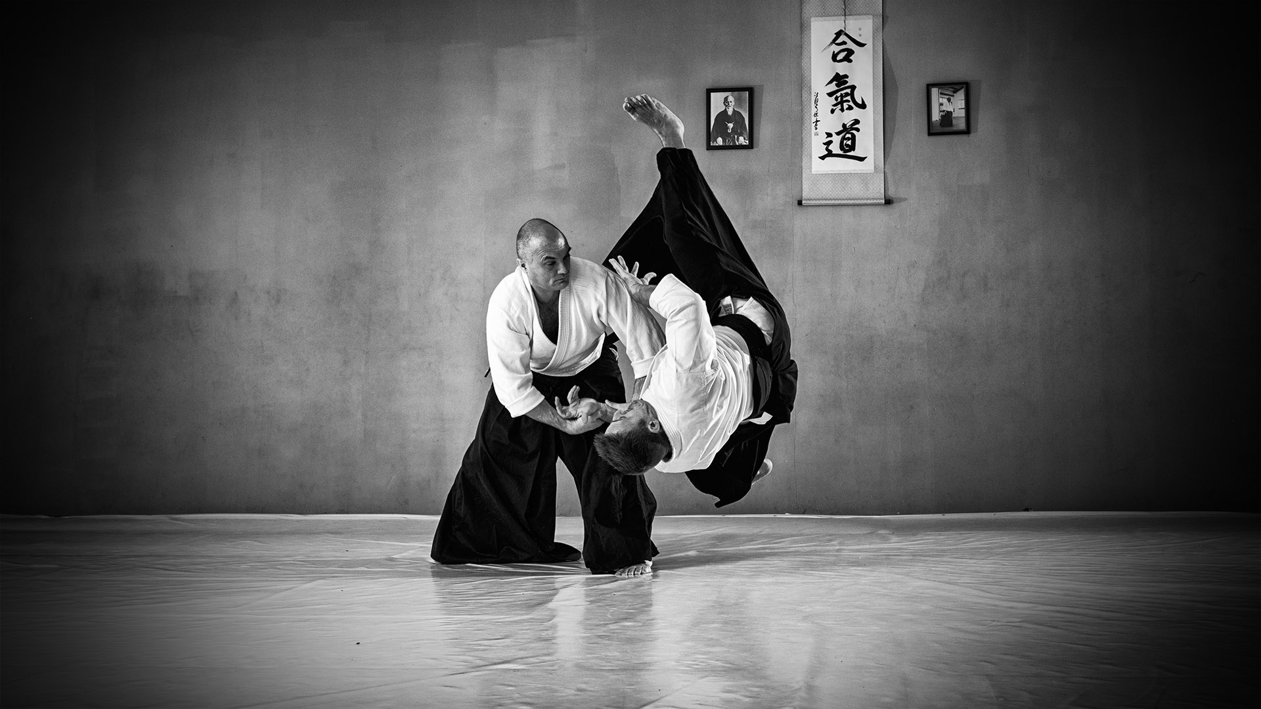

Slide 8
Задачи урока
1.Обучить основной ударной техники руками и ногами.
2.Развивать основные двигательные навыки.
3.Содействовать воспитанию волевых качеств.

Slide 10
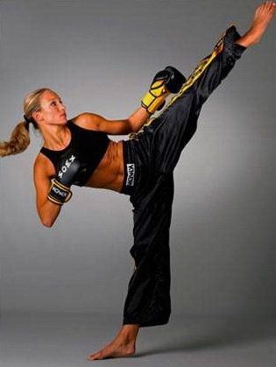
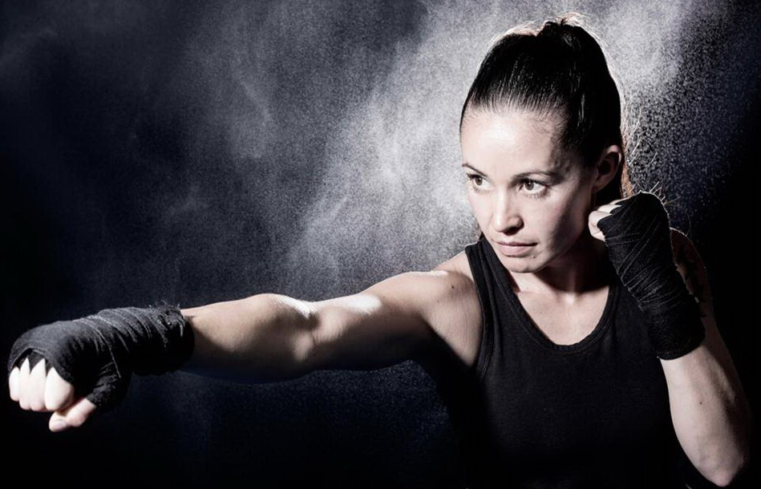

Slide 11
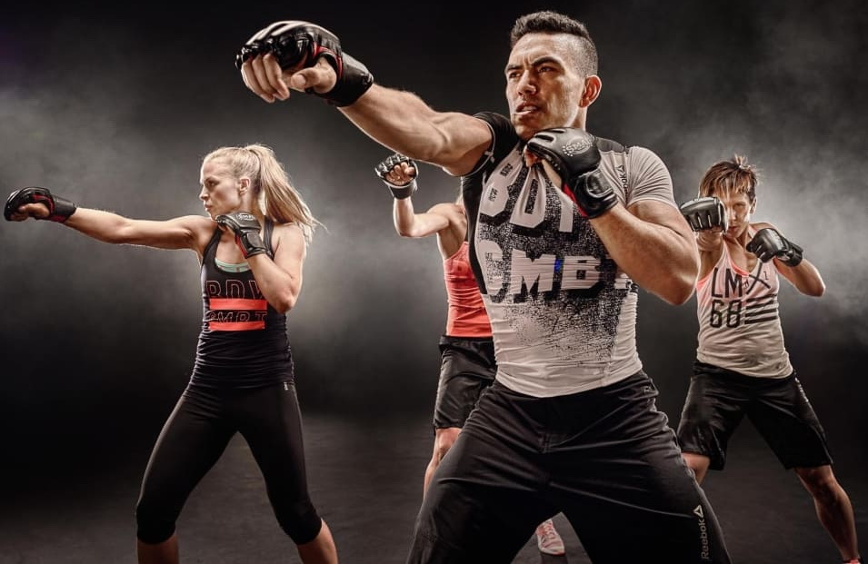
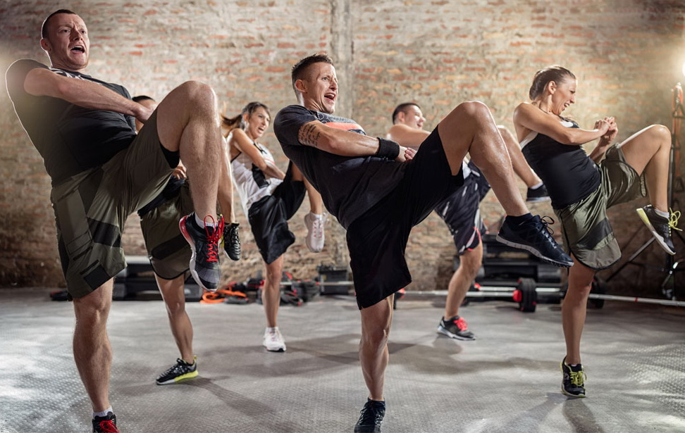

Slide 12
Сколиоз.
Травмы опорно-двигательного аппарата на стадии восстановления.
Тяжелые нарушения работы сердечно-сосудистой системы.

Slide 13
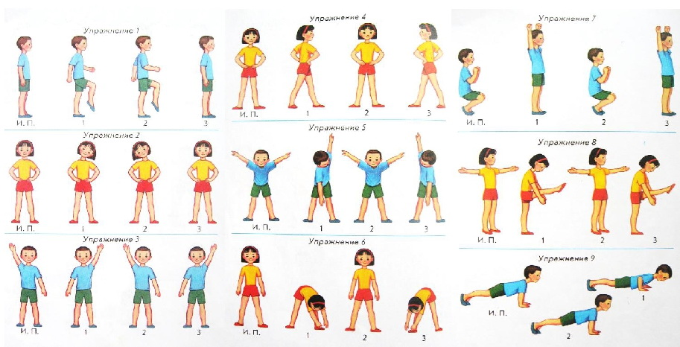

Slide 14
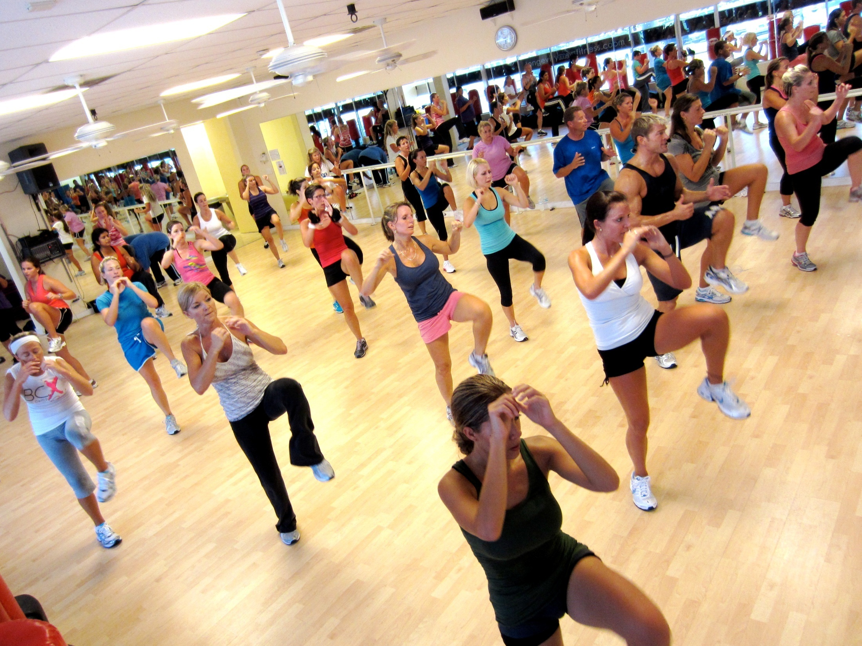

Slide 15
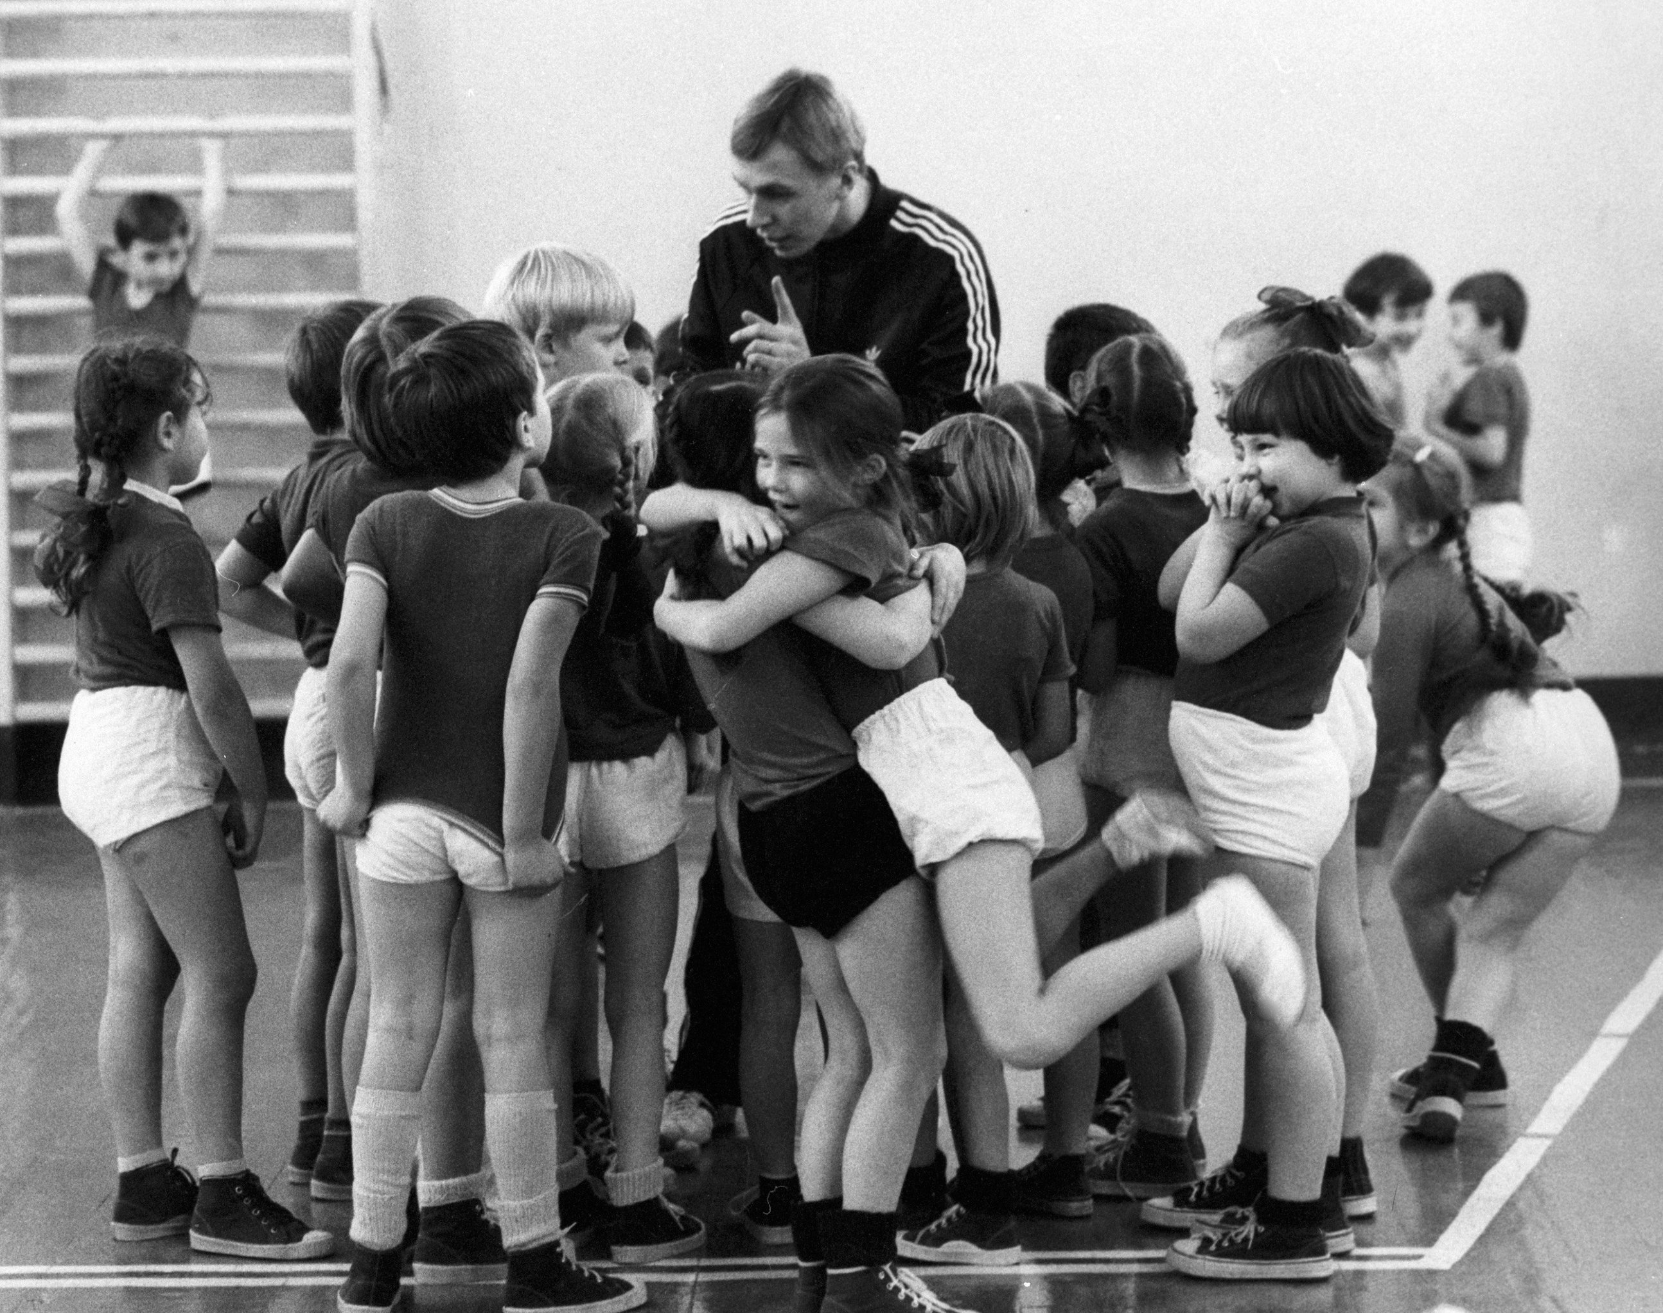

Slide 16
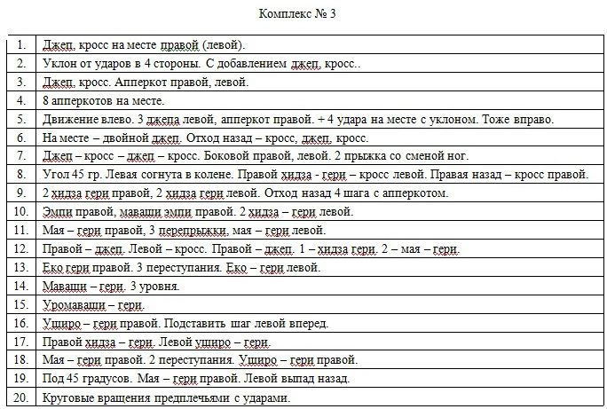
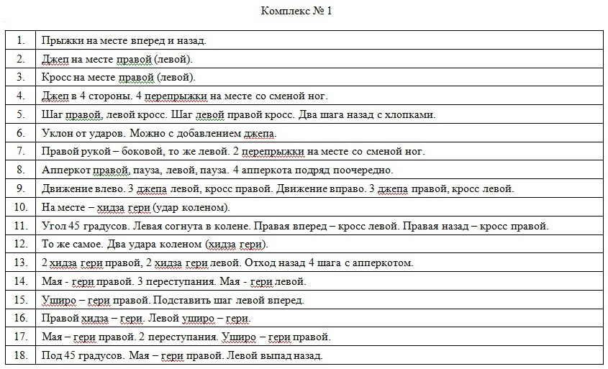
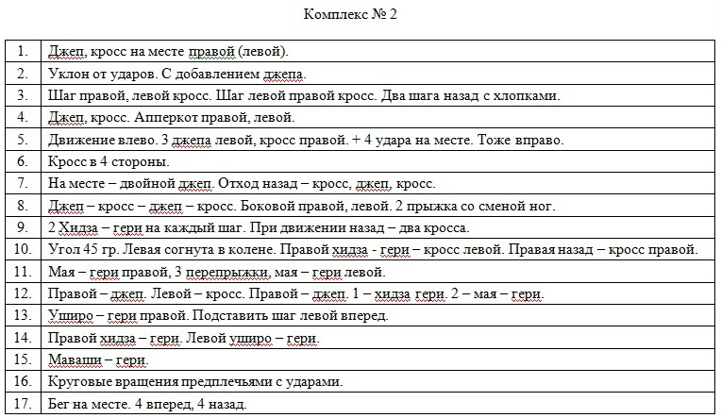

Slide 17
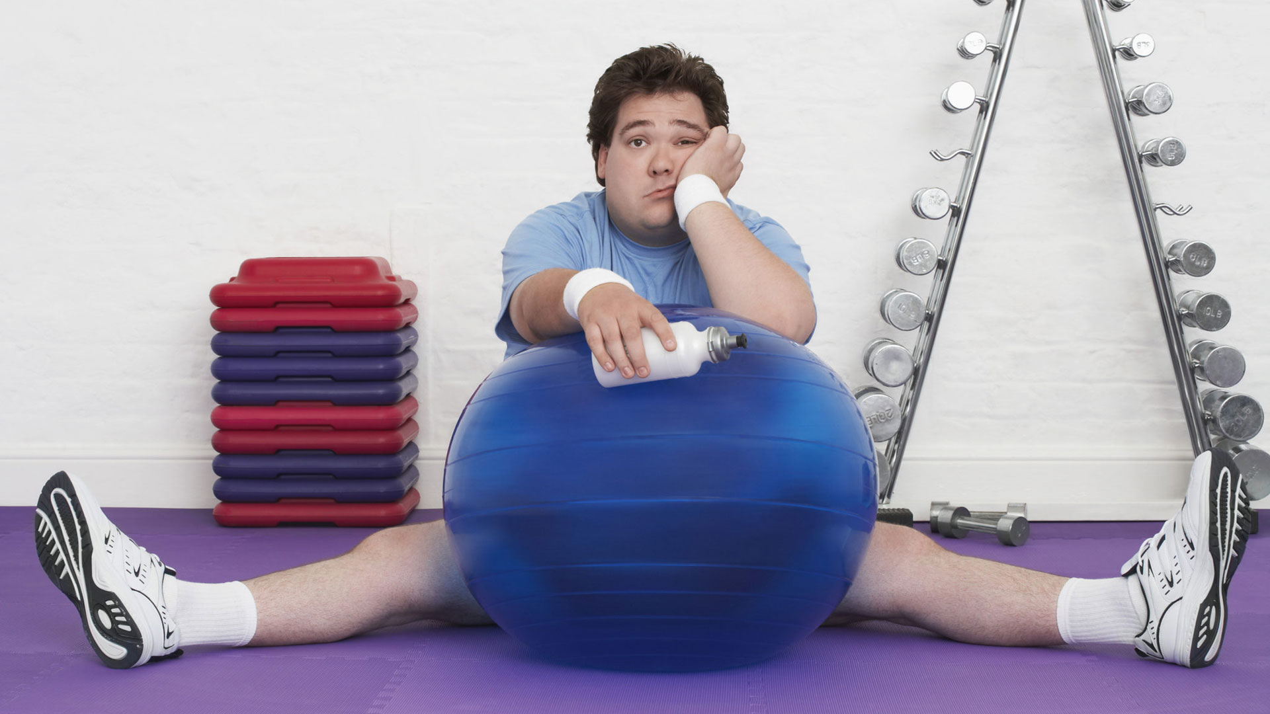

Slide 18
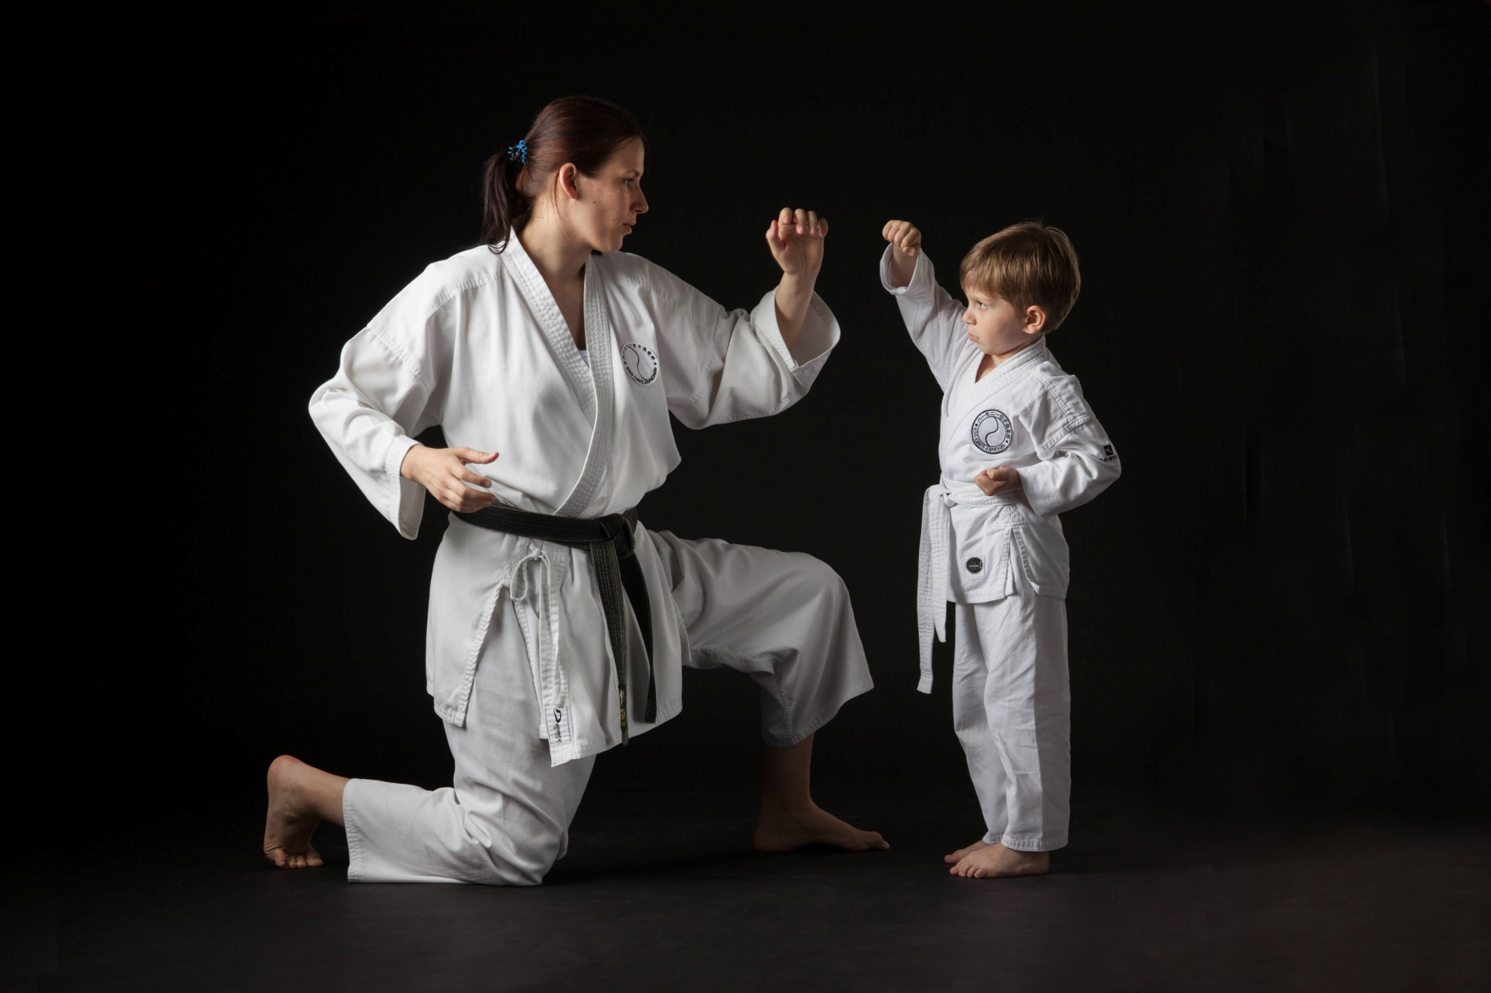
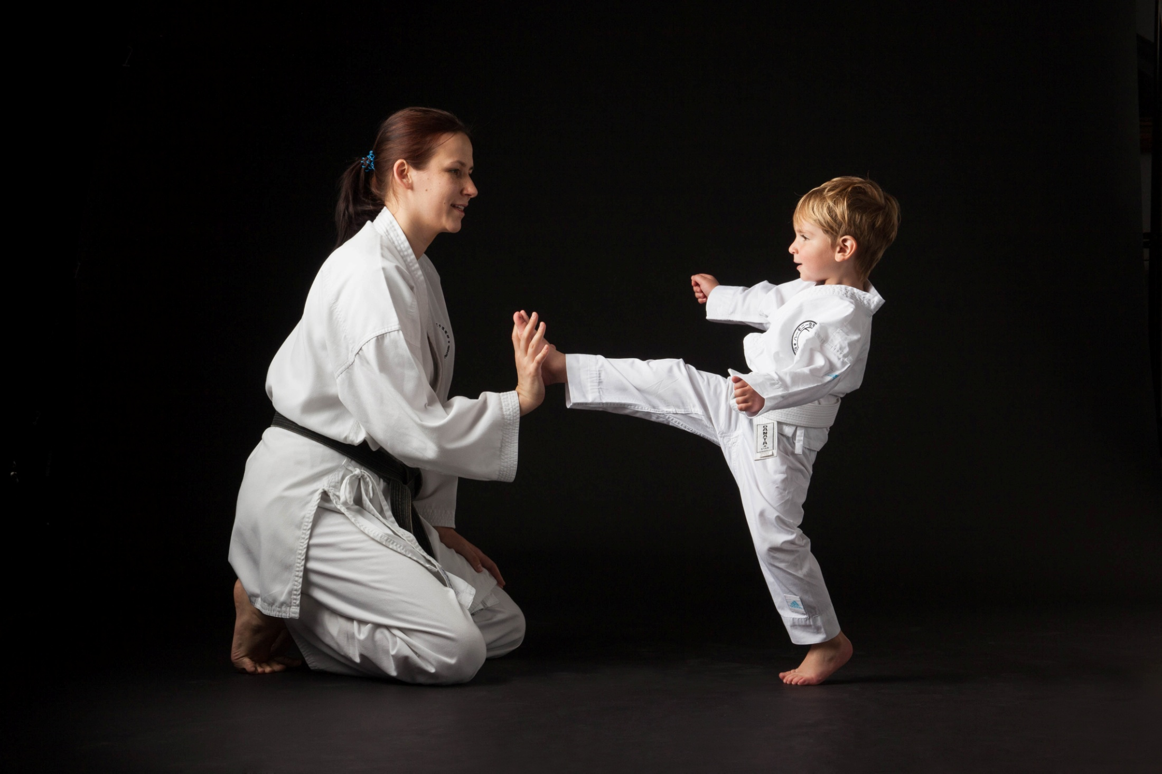

Slide 19
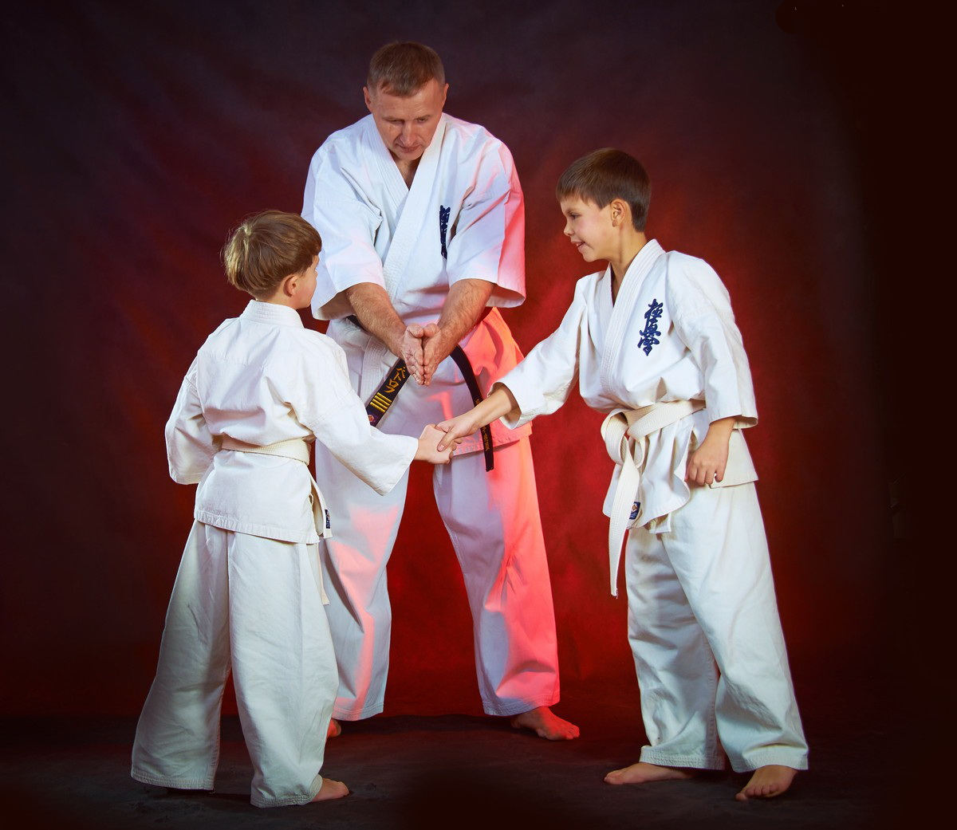

Slide 20
Спасибо за внимание!

